Slide 1

互联网时代下运营商用户信息保护的责任与担当
Committed to protect customers’ privacy & ensure data security
孙锦泉 | James Sun
05 AUG 2016
业内交流 未经授权请勿外传或共享

Slide 2
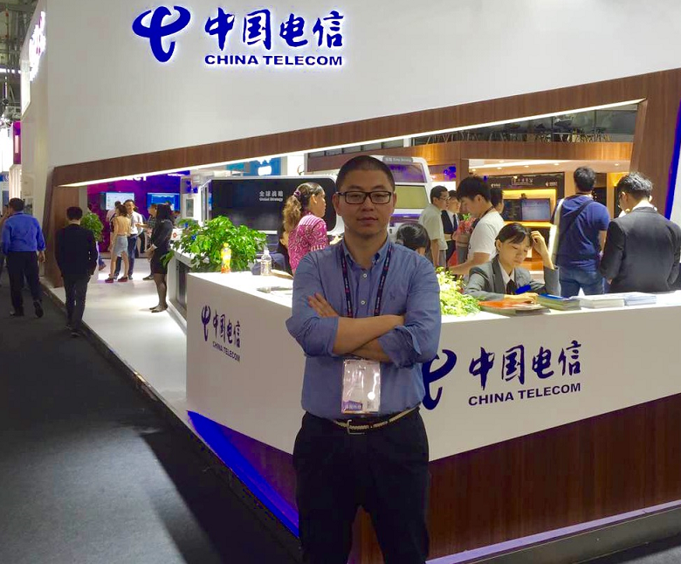
中国电信上海公司
信息安全处
孙 锦泉
James Sun

Slide 3
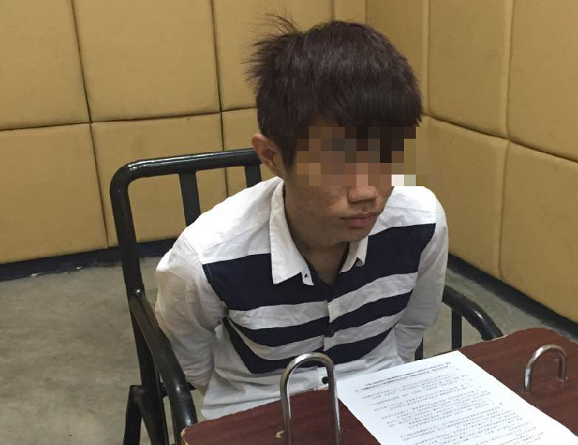
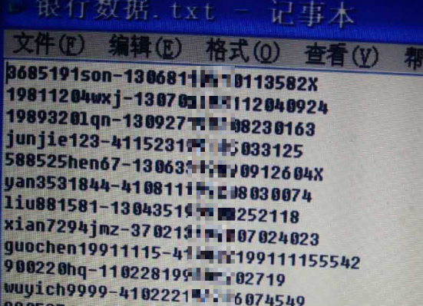

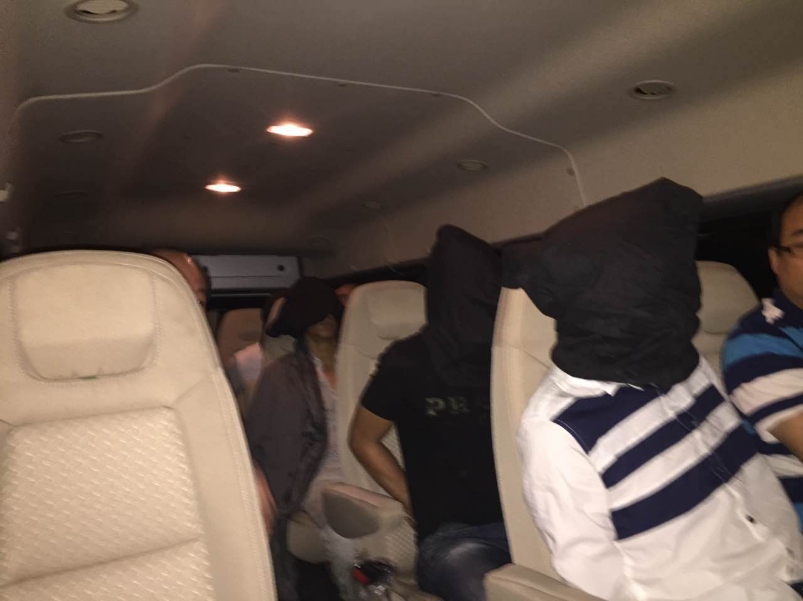
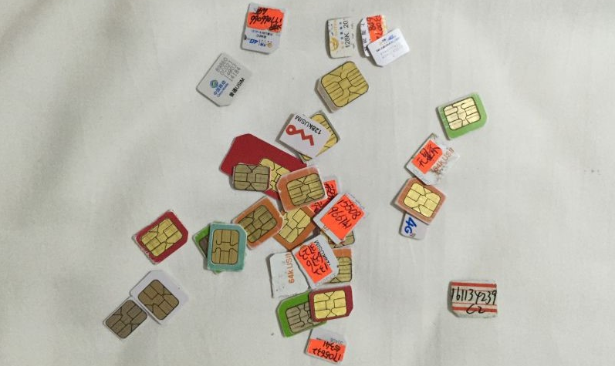
运营商是用户个人隐私的泄密者还是守护者？
Leaker or Protector?

Slide 4

运营商是用户个人隐私的泄密者还是守护者？
Leaker or Protector?

Slide 5
运营商如何保护用户的隐私信息？
How to protect the confidentiality of PII?
技术
TECHNOLOGY
管理
MANAGEMENT

Slide 6
运营商基于用户个人隐私保护的IT治理体系
IT governance based on PII protecting
TSM
DLP
Intelligent
Platform

Slide 7
TSM
终端安全管理系统
（TSM）
一体化、多层次、全方位
准入
控制
安全
管理
桌面
管理
分权
分域
管理
动态
配置
策略
统一
报表
网络身份识别

Slide 8
DLP
机密、敏感、其它
需要保护的关键数据
数据
渠道
DLP
Mail、WWW、终端
防泄露的主要渠道
控制的岗位
一般、特殊、外包
岗位
手段
防泄露的手段
日志、告警、阻断

Slide 9
DLP
Who
What
Where
How
Control
HR
Source code
WEB-MAIL
FTP
Confirm
CALL CENTER
Plan
iCloud
WEB
Block
MARKETING
Salary
Outsourcing
IM
Warning
FINANCE
Merge
Blog
P2P
Delete
ACCOUNTING
Employee info
Customer
E-Mail
Isolate
SALES
Report
SPY-SITE
Print
Audit
LEGAL
Customer info
U-Disk
FILE-COPY
Desensitize
TECH SUPPORT
Documents
Competitor
Print-Screen
Encrypt
R & D
Competitive info
Media
COPY/PASTE
Disturb

Slide 10
Intelligent Platform
Flow monitoring
流量监测视图
流入流量
流出流量
带宽基准（3Mbps）
120M
109
100M
80M
60M
40M
19
10
20M
0M
0:00
1:00
2:00
3:00
4:00
5:00
6:00
7:00
8:00
9:00
10:00
11:00
12:00
13:00
14:00
15:00
16:00
17:00
18:00
19:00
20:00
21:00
22:00
23:00

Slide 11
Intelligent Platform
Vulnerability analysis
严重
高级
中级
风险资产数
资产数
漏洞数
25
100
20
07-09
严重：9
高级：4
中级：15
资产数：21
80
15
60
10
40
5
20
03-09
03-24
04-09
04-24
05-09
05-24
06-09
06-24
07-09
07-24

Slide 12
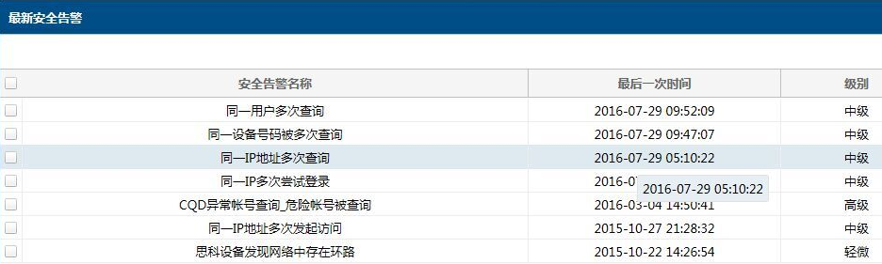
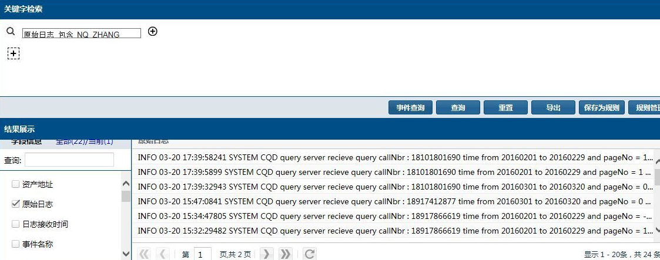

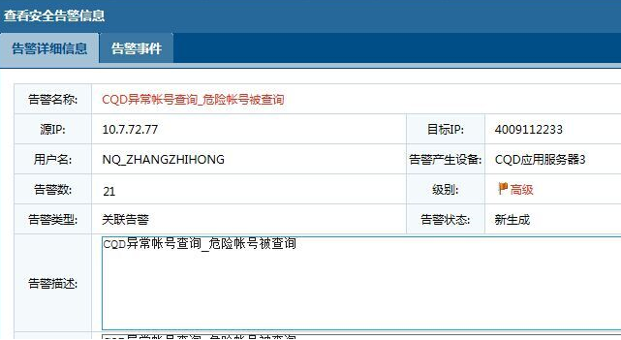
Intelligent Platform
Behavior auditing
1
3
NQ_ZHANG***HONG
21
BS_S1***10
14
BS_S1***903
2
9
XM_S3***10
2

Slide 13
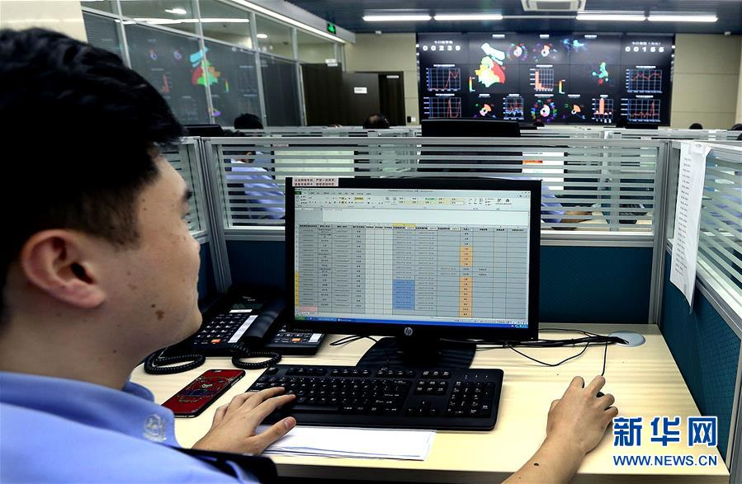
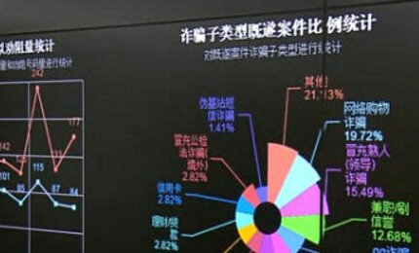
上海市反电信网络诈骗中心平台

Slide 14

公司全员信息安全素养教育
员工的安全素养是企业信息管理短板，员工的任何一次非安全、非职业行为，都可能造成公司重大的安全事件。
为了解决这个问题，上海电信安全管理部门自己编纂文案，制作视频，以生动形象的动画卡通形式向员工传递企业核心安全理念，提升全员信息安全素养。

Slide 15

公司全员信息安全素养教育

Slide 16
THANKS
业内交流 未经授权请勿外传或共享

